Slide 1
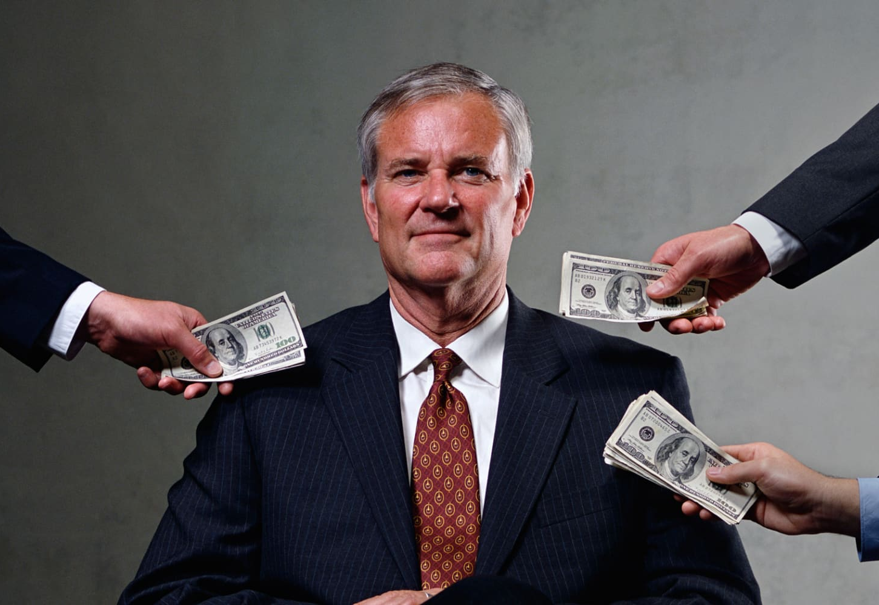
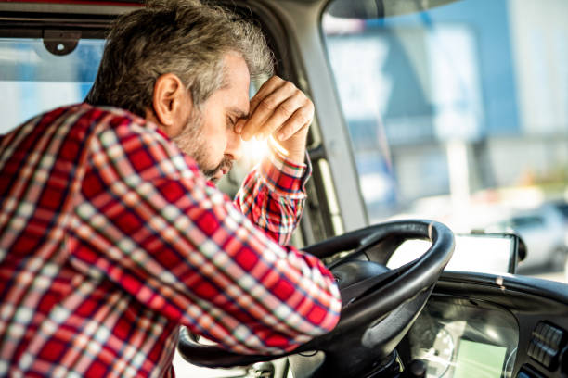
MANAŽEŘI VS. ŘIDIČI
Koukalová, Krechler, Neradilová, Polanský, Štrajtová, Zemanová

Slide 2
„Ptám se, jestli je v pořádku, že manažeři berou třeba 200 tisíc měsíčně a řidič autobusu 30. Copak jejich práce je 7x míň hodnotná a prospěšná? Vždyť kdo by pracoval ve firmách, které manažeři řídí, kdyby tam lidi neodvezli řidiči autobusu? A stejně je to s pekaři, prodavačkami, zdravotními sestrami... Zdá se mi to nemorální, ale taky nebezpečné. Vždyť kdo by se mohl divit, kdyby se ti obyčejní lidé naštvali a pokusili se to nějak změnit. A oni asi i naštvaní jsou. Možná, že z toho vychází i taková ta averze k Praze, jak lidi na venkově často nadávají na všechno spojené s Prahou, a pak se tam stejně jejich děti odstěhují…“

Slide 3
Postoje
Eagly a Chaiken: „Postoj je psychologická tendence vyjádřená hodnocením určité entity s určitou mírou souhlasu či nesouhlasu.“
Platové ohodnocení manažerů
Negativní postoj
Platové ohodnocení jako zdroj nerovnosti (manažer x "obyčejný člověk")
Napětí mezi skupinami – nad a podhodnocování zaměstnání
Tvorba postoje: skrze kognitivní učení
Osvojena informace "manažer bere více" → vyvolává emoční reakci
Objektem postoje: lidé - manažeři
Obecný x konkrétní postoj (zaměstnání x platové ohodnocení)

Slide 4
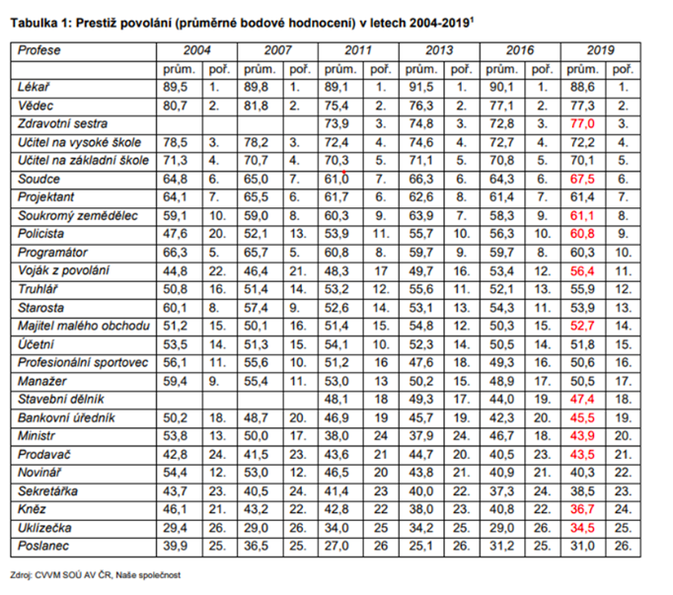
Jaké faktory zakládají negativní postoj k vysoce ohodnoceným pracovním pozicím?
Prestiž povolání
Vysoká prestiž souvisí se vzděláním
Mají ji: lékaři, vědci, zdravotní sestry...
Manažer není vnímán jako prestižní povolání
přínos "manažera" pro společnost není viditelný→ vzniká pocit nespravedlnosti

Slide 5
Jaké faktory mohou zakládat negativní postoj k vysoce ohodnoceným pracovním pozicím?
Hodnoty jedince
TEORIE SPRAVEDLNOSTI
J.S.ADAMS
založena na principu sociálního srovnávání
vlastní vstupy do práce/ výstupy z činnosti X vstupy/ výstupy ostatních
vstupy: čas, vzdělání, zkušenost, dovednosti, tvořivost, kladný vztah k organizaci, osobní kvality, vynaložené úsilí
výstupy: výdělek, příplatky, povýšení, symboly postavení, dobré pracovní prostředí, uznání
V tomto případě vzniká negativní nespravedlnost

Slide 6
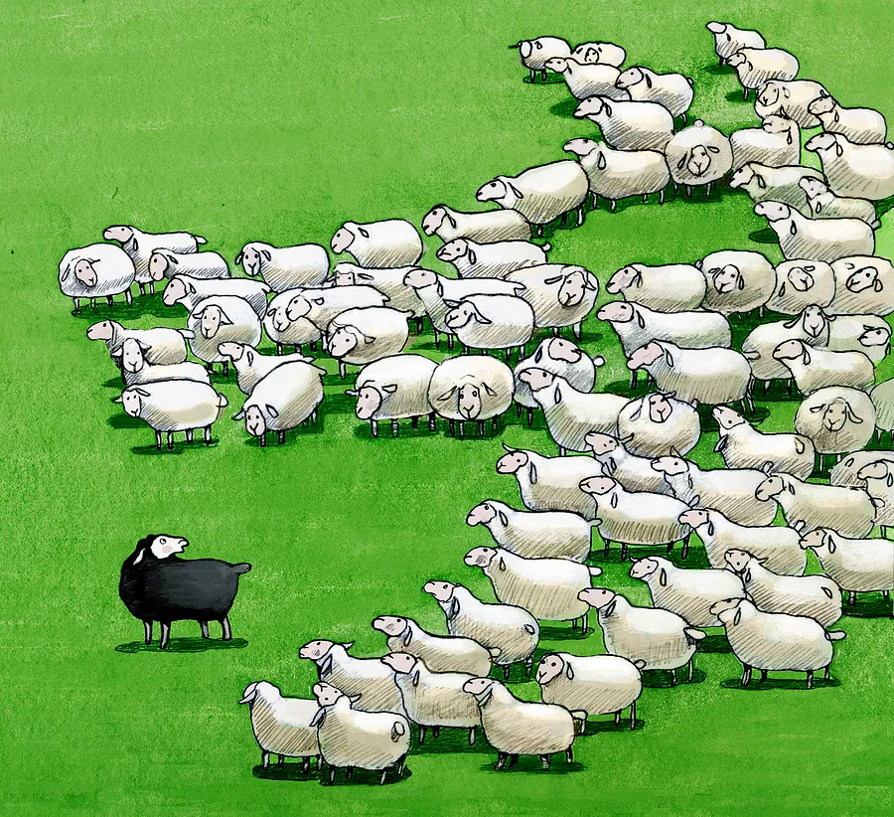
Jaké faktory mohou zakládat negativní postoj k vysoce ohodnoceným pracovním pozicím?
Skupinová příslušnost
TEORIE SOCIÁLNÍ IDENTITY
TAJFEL A TURNER
ingroup a outgroup skupina
vlastní skupinu (ingroup) hodnotím pozitivněji
skupina ,,obyčejní lidé,, je pro autora textu ingroup skupina, manažeři outgroup skupina
tendence favoritizovat vlastní skupinu

Slide 7
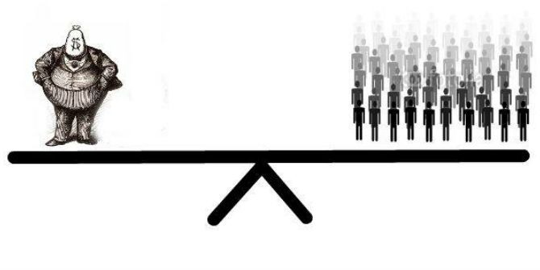
Manažeři vs. řidiči
Otázka
Je to skutečně v pořádku, že manažeři vydělávají o tolik více?
Má paní dobrý point?
Proč teda vydělávají o tolik více?
POZOR - nesnažíme se při odpovídání pouze ospravedlnit systém?

Slide 8
Teorie ospravedlňování systému (Jost a kol.)
Lidé mají tendenci považovat status quo za spravedlivý a legitimní, pramení to zřejmě z potřeby vnímat svět jako srozumitelný
"Věci tak jak jsou, jsou v pořádku. Každý dostane co zaslouží. Jsou prostě líní nebo neschopní"
slepota vůči nespravedlnosti a nerovnostem, tendence obhajovat a ospravedlňovat systém.
Lidé jsou si nerovní, ale systém je přece spravedlivý -> chyba v lidech
Soulad s ideologickými přesvědčeními - meritokracie

Slide 9
Teorie ospravedlňování systému (Jost a kol.)
"Vždyť kdo by se mohl divit, kdyby se ti obyčejní lidé naštvali a pokusili se to nějak změnit"
- Jost a kol. by se možná divili
Systém ospravedlňují i ti, kterým to nebenefituje
Pomáhají k tomu komplementární stereotypy - "Jsme dole kvůli našim nedobrým vlastnostem, ale máme také dobré vlastnosti, ale ty se zrovna necení tolik tady a ti nahoře mají zase jiné dobré a špatné vlastnosti"
-> sociální identita i víra ve spravedlnost světa zachována, netřeba dělat povstání

Slide 10
Manažeři vs. řidiči
dvě velké formální sociální skupiny (konkrétně se jedná o kohorty = mají určitý společný znak)
hierarchická pozice
platový rozdíl
členové kohort se neznají osobně
lze rozdělit na nadřízené a podřízené
nadřízení jsou manažeři
mají dominantní pozici (jsou to vůdci)
prostřednictvím jiných lidí dávají příkazy a rozkazy (zprostředkovaná komunikace)
podřízení jsou hierarchicky na nižších pozicích (nemusí se jednat pouze o řidiče autobusu, ale i o jiná povolání)

Slide 11
Manažeři vs. řidiči
podřízení často nevědí jaká je náplň práce nadřízených (manažerů)
podřízení mohou převzít názor na manažera od jejich přímého vedoucího
např. model hyperprotektivního rodiče

Slide 12
Stereotypy a předsudky podřízených vůči nadřízeným (manažerům)
nadřízení nic nedělají
nadřízení berou jen výplatu
nadřízení jsou nespravedliví
nadřízení jsou namyšlení a pohrdají podřízenými
nadřízení jsou nekompetentní (kdokoliv by jejich práci zvládl)

Slide 13
Stereotype content model Susanne Fiske, Peter Glick & Amy Cuddy (2002, 2007, 2008)

Slide 14
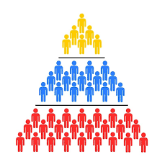
Sociální stratifikace a meziskupinové zkreslení
Otázka: Vnímají se dané sociální skupiny (kohorty) navzájem přesně?
Sociální stratifikace
Tajfelova podmínka aktivující meziskupinové chování: identifikace nejméně dvou odlišných sociálních skupin
v procesu kategorizace – vybírány, zdůrazňovány a interpretovány informace ze sociálního prostředí
Tajfel (1979): zpracovávání informací – omezené kognitivní kapacitou – při kódování a dekódování informací – kategorie a schémata → zjednodušuje naše chápání světa, strukturuje naše očekávání a následné sociální interakce

Slide 15
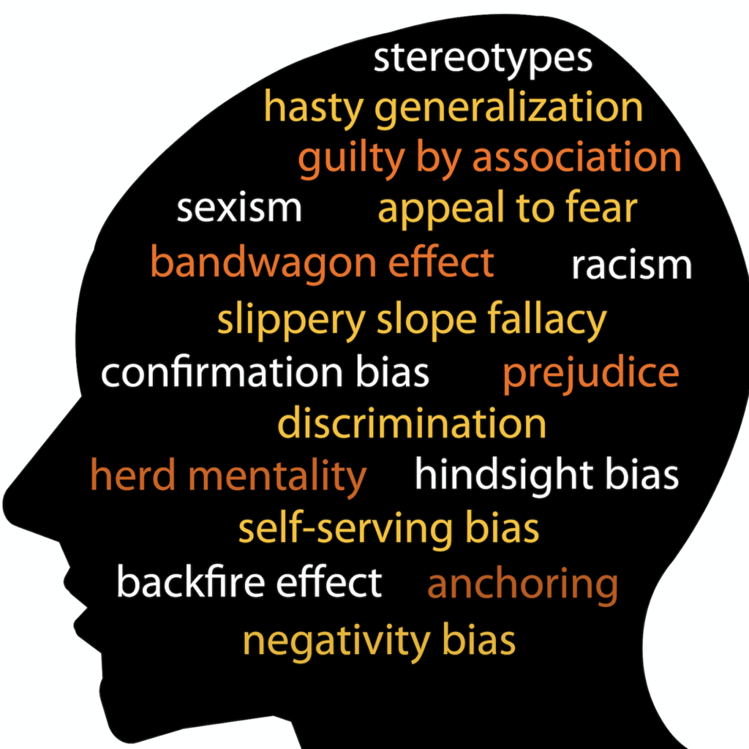
Sociální stratifikace a meziskupinové zkreslení
Meziskupinové zkreslení
preference vlastních skupin před nečlenskými = obecná charakteristika lidských sociálních interakcí
upřednostňování vlastní skupiny a jejích členů (in-group favoritism), znevažování skupin nečlenských (out-group derogation)
rozdílné vnímání vlastní a nečlenské skupiny – nespravedlivé a nelegitimní
patrné na všech úrovních meziskupinových postojů:
kognitivní procesy (stereotypizace)
emoční a hodnotící reakce (předsudky)
chování (diskriminace)

Slide 16
Sociální stratifikace a meziskupinové zkreslení
Otázka: Jaké jsou možné důvody zkresleného meziskupinového vnímání?
Teorie vysvětlující meziskupinové zkreslení
- různé potřeby, které jsou v meziskupinovém kontaktu naplňovány, nebo naopak frustrovány
teorie sociální identity (Tajfel, Turner) – meziskupinové zkreslení vytváří, udržuje relativně vysoký status vlastní skupiny → sytí pozitivní sociální identitu a sebeúctu
teorie redukce subjektivní nejistoty (Hogg, Abrams) – potřeba vyhýbat se nejistotě
teorie sociální dominance (Sidanius, Pratto) – rozdíly mezi lidmi v potřebě vytvářet a udržovat hierarchické uspořádání sociálního okolí + míra, v jaké lidé chtějí, aby jejich vlastní členské skupiny dominovaly nad skupinami nečlenskými

Slide 17
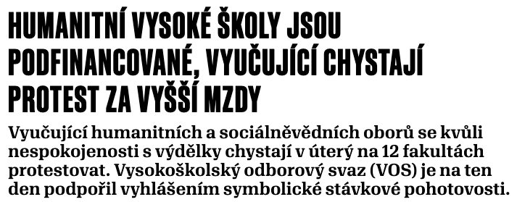
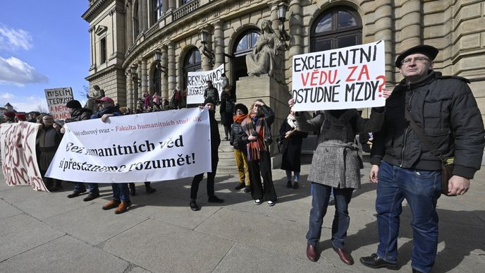
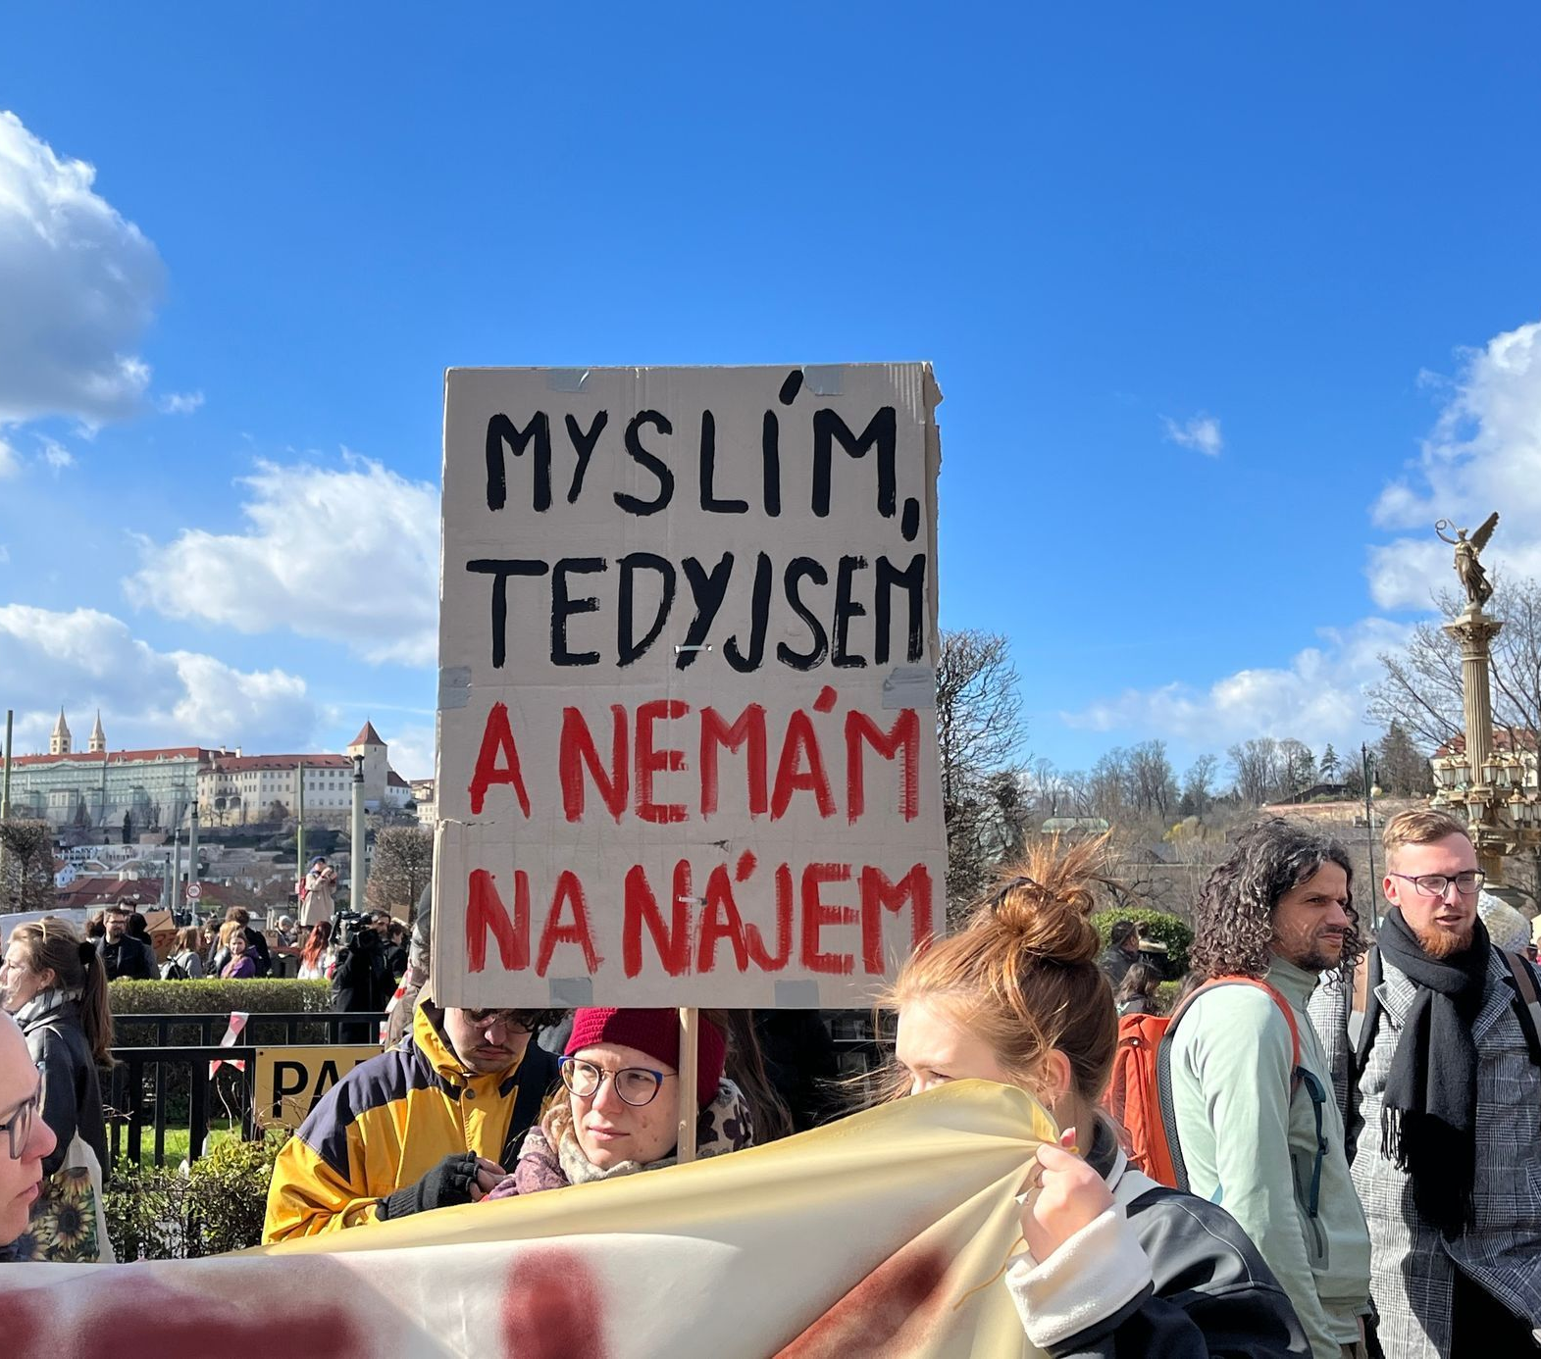
výška platu x dosažené vzdělání
lékařské, přírodovědecké obory x humanitní, sociálněvědní obory
význam humanitních oborů x význam vnímán veřejností

Slide 18
Děkujeme za pozornost!

Slide 19
Zdroje
Sociální stratifikace a meziskupinové zkreslení: KOUŘILOVÁ, Sylvie. Jedinec v meziskupinových vztazích: od sociální kategorizace k předsudkům: The individual in intergroup relations: from social categorization to prejudice. Československá psychologie: časopis pro psychologickou teorii a praxi. 2011, roč. 55, č. 1, s. 12-24. ISSN 0009-062X.

Slide 20
Zdroje - obrázky
Obrázek 1 (řidič autobusu): https://media.istockphoto.com/id/1215706280/photo/tired-mature-truck-driver-waiting-in-traffic-and-contemplating-about-job-problems.jpg?s=612x612&w=0&k=20&c=cqtk-SU12dvJiGzA7LzPz-cYz8tZf-j5ADJW6hY6-Os=
Obrázek 2 (manažer): https://fm.cnbc.com/applications/cnbc.com/resources/img/editorial/2015/09/11/102990190-GettyImages-200502103-002r.1910x1000.jpg
Obrázek 3 (social inequality): https://thumbs.dreamstime.com/b/social-inequality-rich-poor-concept-hierarchy-society-pyramid-people-upper-middle-lower-class-different-wealth-levels-234659707.jpg
Obrázek 4 (theory): https://carriewilliamshowe.com/wp-content/uploads/2021/03/Learning-Theories-Cover.jpg
Obrázek 5 (intergroup bias): https://www.populismstudies.org/wp-content/uploads/2020/04/Bias-1024x1024.png
Foto (protest) Aktuálně.cz:
https://cdn.xsd.cz/resize/11ed8c0da5c5358382814653a81884f2_resize=1848,1386_.jpg?hash=16ef020bed2fd7570d0b19aeefdf41af
Foto (protest2): https://1884403144.rsc.cdn77.org/foto/vysoke-skoly-ucitele-protest-demonstrace/Njg4eDM4Ny9zbWFydC9pbWc/8276110.jpg?v=0&st=V5DD0akqjDuBsPA2ViUgqYVOfIxdWEZJfSHh41cPfgc&ts=1600812000&e=0

